Slide 1
回测平台说明v1.0

Slide 2
Outline
回测平台的基本架构
函数设置
具体功能实现

Slide 3
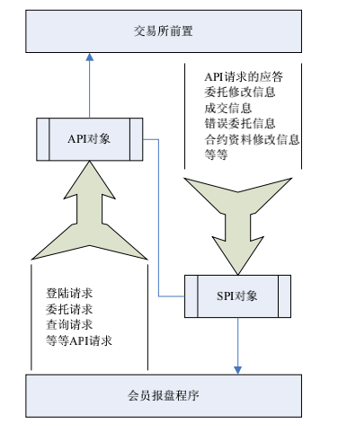
回测平台基本架构
同CTP正常流程一致
将数据库中的数据读入内存
伪造交易所进行撮合

Slide 4
函数设置
BacktestParam
回测参数
DBReader.h
数据库读取类
Dealer.h
撮合引擎
FundManager.h
资金管理类
Equity -> vector

Slide 5
具体功能实现
报单撤单函数
报单的合法性检验
模拟实际交易返回
权益计算

Slide 6
远景展望
目前只兼容了单个合约测试
数据库格式有点问题
多个合约测试
套利策略
输出dll，直接兼容实盘

